Slide 1
” Nincs lényegi összefüggés a tanulás és a bölcsesség között ” Francis Bacon
Készítette: L. Stipkovits Erika szakpszichológus, pszichoterapeuta, szakíró, a Személyiségfejlesztő Akadémia igazgatója
www.szfakademia.hu info@szfakademia.hu

Slide 2
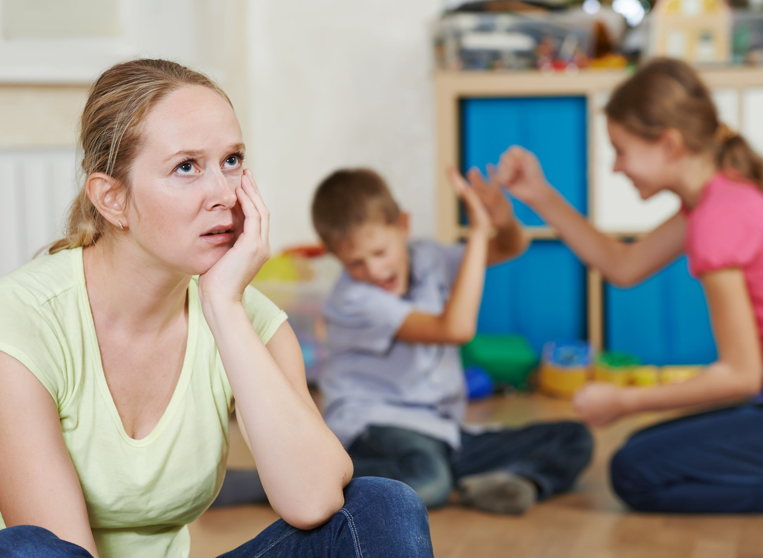
A „digitális bennszülöttek”:
Z generáció – túl erős EGO, türelmetlenség, ingerlékemység, túl gyors és túl sok információ, koravénen óvodás reakciók, hiányos empátia, erőfeszítés, figyelemfókusz, alacsonyabb EQ…
Alfa generáció – erős szülői kötődés, magasan képzettek lesznek.

Slide 3
A szülőtípusok
Túlféltő, BOROSTYÁN
Szereptolvaj, SZÜLŐSÍTŐ
Túlkövetelő, az IDOMÁR
Barát, a JÓFEJ
Mindentudó,SZUPERSZÜLŐ
Érzelmi zsaroló, MÁRTÍR
Távolságtartó, ÜVEGHEGY
Bántalmazó, AGRESSZOR
Elég jó, BÁTORÍTÓ

Slide 4
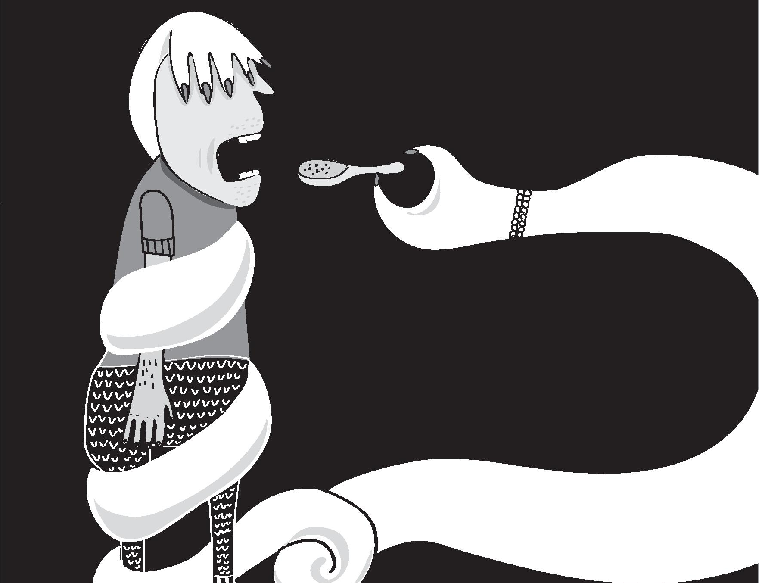
A túlféltő-túlkötő szülő, avagy a BOROSTYÁN
A szorongás életkorral nem változik (Huddson, Dodd)

Slide 5
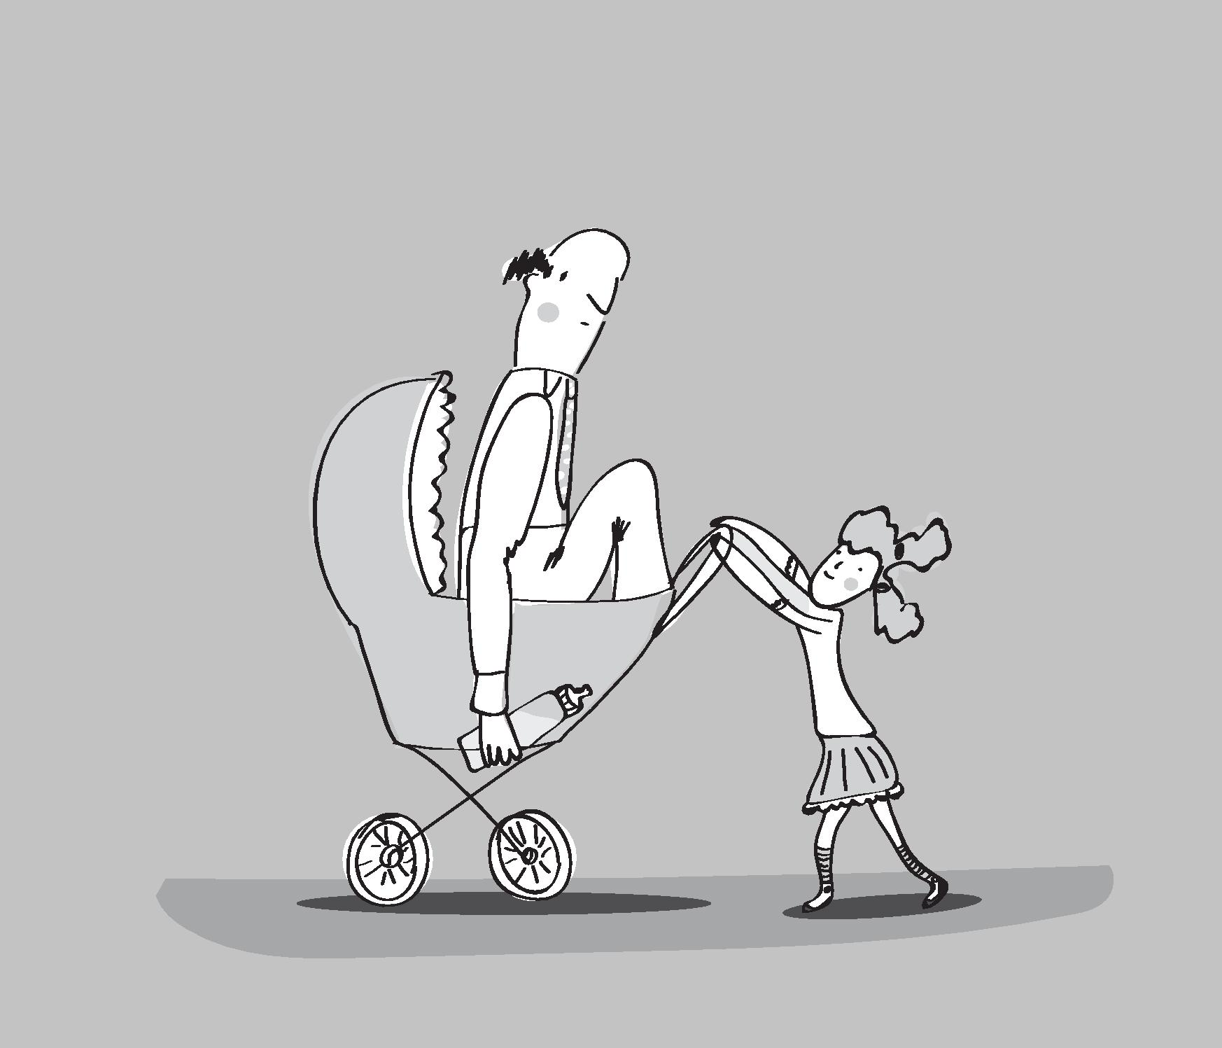
A szerep-tolvaj szülő, avagy a SZÜLŐSÍTŐ
Apa – lánya = depresszió, Anya – lánya = szorongás (Jacobich – Bush)

Slide 6
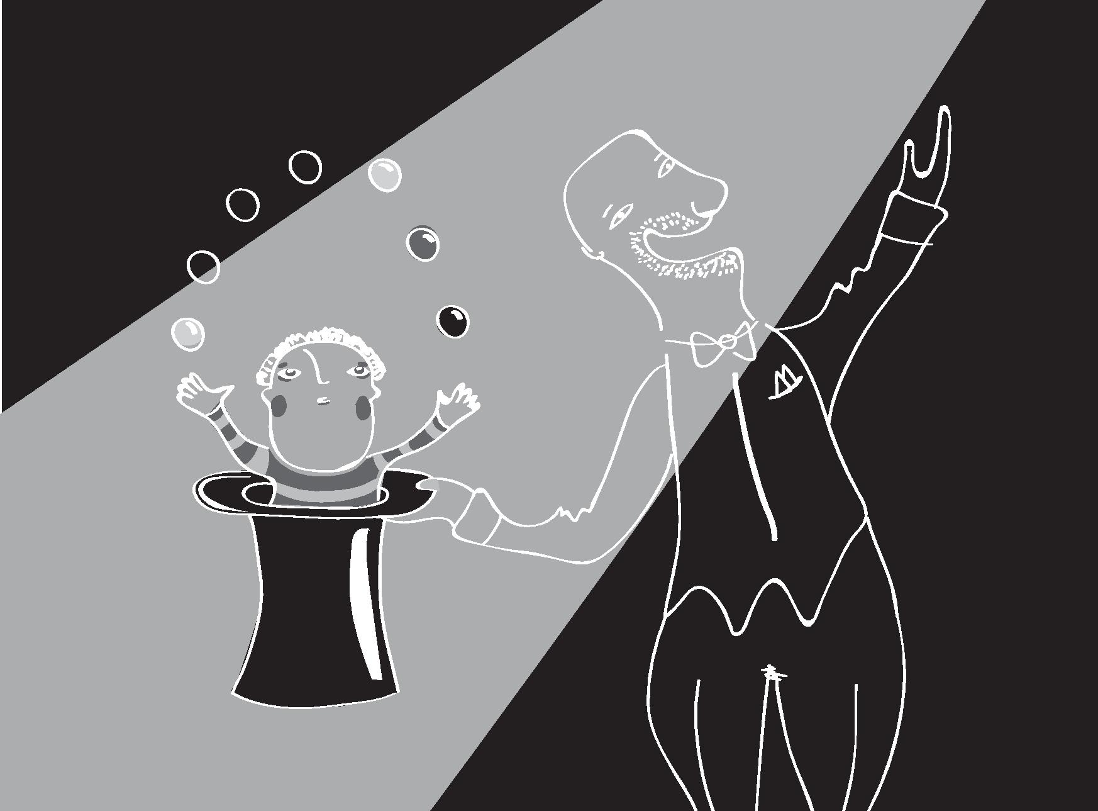
A túlkövetelő szülő, avagy az IDOMÁR
Perfekcionizmus öröklődik? (Flett – Hevitt)

Slide 7
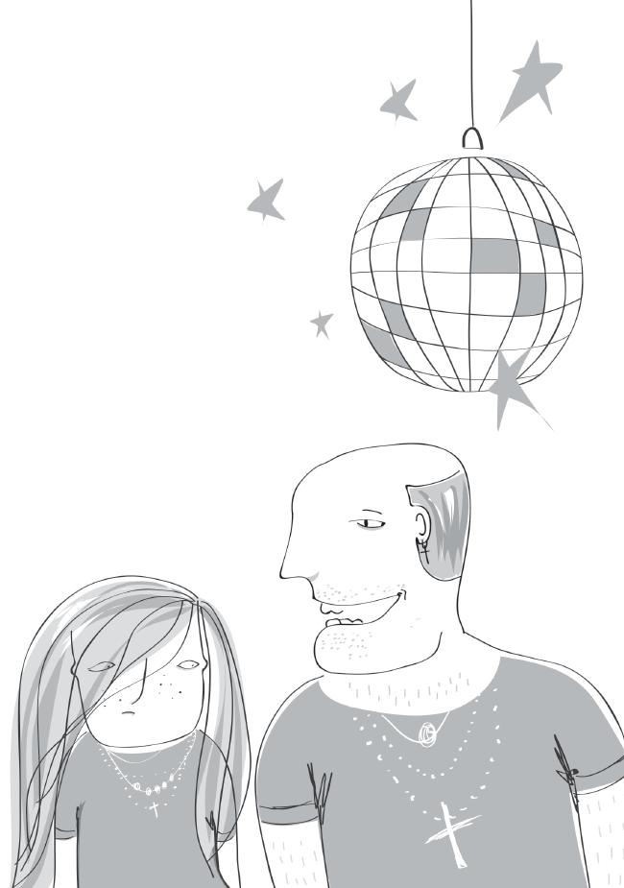
A barát szülő, avagy a JÓ FEJ
Hiányzó felelősség, figyelem- és magatartászavarok, önbizalomhiány, kortárskapcsolati deficit.

Slide 8
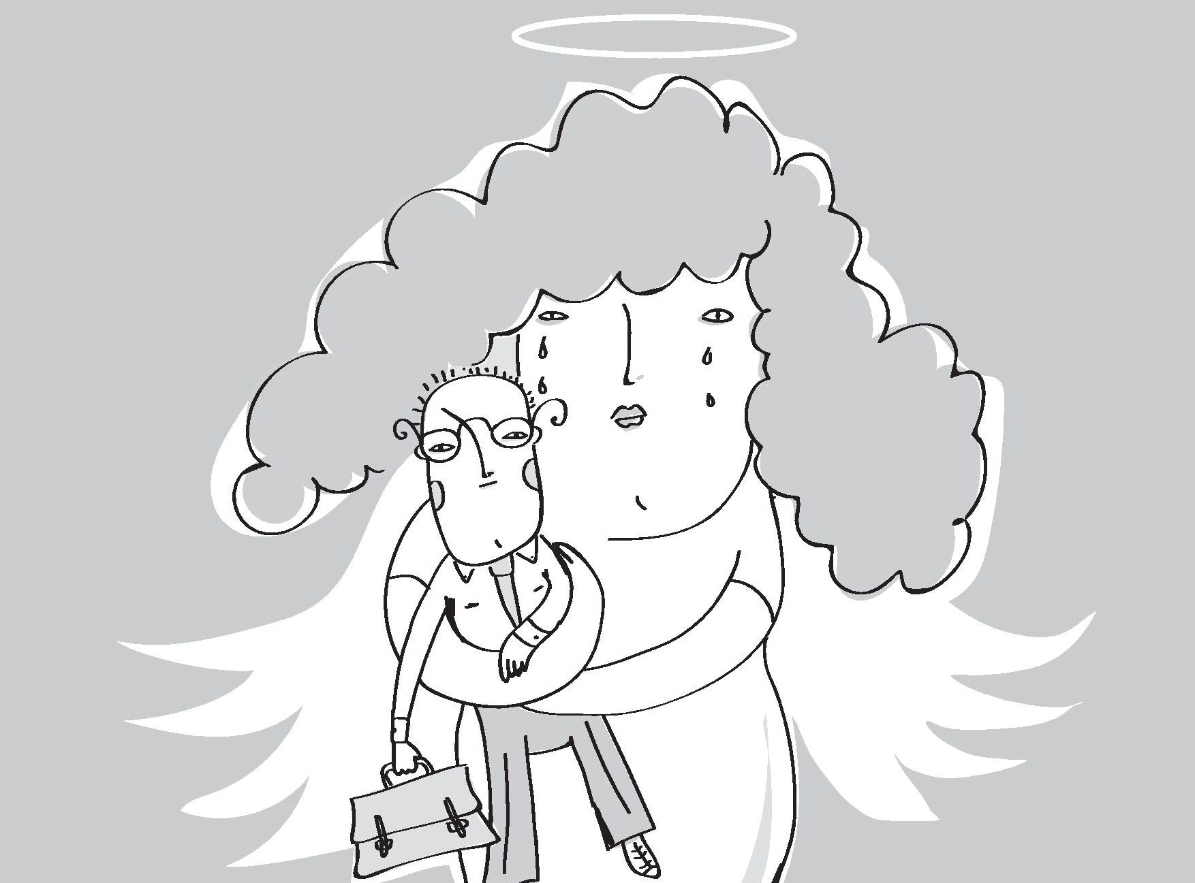
Az érzelmileg zsaroló szülő, avagy a MÁRTÍR
BŰNTUDAT - „ Semmi sincs lelkileg erőteljesebb hatással a gyermekekre, mint a szülők meg nem élt élete.” (C.G.Jung)

Slide 9
Mi az önbecsülés? – A tudat immunrendszere
1. Önismeret, önhatékonyság (self-efficacy):
„Képes vagyok irányítani az életemet, érzéseimet, megküzdeni a kihívásokkal. Kérni, elfogadni segítséget.”

Slide 10
Mi az önbecsülés? – A tudat immunrendszere
2. Öntisztelet, önelfogadás (self-respect):
„Megérdemlem a szeretetet, a boldogságot, miközben képes vagyok másokkal együttműködni, közösséget vállalni.”

Slide 11
Önbecsülés gyakorlata 1.
Tudatosan élni: tudom, mit teszek (mindfulness)
Felelősségteljesség: felelősséget vállalok tetteimért, önmagamért, vágyaimért (amit el tudok érni).

Slide 12
Önbecsülés gyakorlata 2.
Önelfogadás: tisztában vagyok saját érzéseimmel, gondolataimmal, viselkedésemmel, és elfogadom azokat.
(Az érzés jogos, a viselkedés nem.)

Slide 13
Önbecsülés gyakorlata 3.
Önasszertivitás: saját szükségleteimet és érdekeimet is tiszteletben tartom.

Slide 14
Önbecsülés gyakorlata 4.
Céllal élni: célokat tűzök ki a legnehezebb helyzetekben is, visszajelzésnek értékelem a kudarcokat. (Külső megerősítés, folyamatos visszajelzés, kétirányú kommunikáció, jól irányított órák. Technika alkalmazása. Vizuális információ, verbálitás fejlesztése…)

Slide 15
Önbecsülés gyakorlata 5.
Én-integritás teremtése:
Viselkedésemet összhangban hozom elképzeléseimmel, meggyőződésemmel, hitemmel (polaritás elfogadása).

Slide 16
Aki mer az nyer
Aki nem mer kockáztatni és fejlődni, azt felfalja az élet.

Slide 17
KÖSZÖNÖM MEGTISZTELŐ FIGYELMÜKET!
Készítette: L. Stipkovits Erika szakpszichológus, pszichoterapeuta, szakíró, a HVG Könyvek szerzője, a Személyiségfejlesztő Akadémia igazgatója
www.szfakademia.hu info@szfakademia.hu

